Slide 1
现场焊接作业安全
博富特咨询
全面
专业
实用

Slide 2
关于博富特
博富特培训已拥有专业且强大的培训师团队-旗下培训师都拥有丰富的国际大公司生产一线及管理岗位工作经验，接受过系统的培训师培训、训练及能力评估，能够开发并讲授从高层管理到基层安全技术、技能培训等一系列课程。
我们致力于为客户提供高品质且实用性强的培训服务，为企业提供有效且针对性强的定制性培训服务，满足不同行业、不同人群的培训需求。
博富特认为：一个好的培训课程起始于一个好的设计,课程设计注重培训目的、培训对象、逻辑关系、各章节具体产出和培训方法应用等关键问题。

Slide 3
CONTENT
1.
焊接作业的危险有害因素
2.
危险有害因素特性及安全对策

Slide 4
1.
焊接作业的危险有害因素

Slide 5
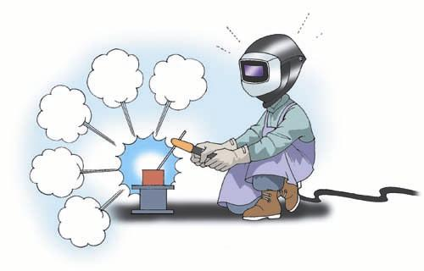
1
焊接作业的危险有害因素
01
高温及火花引起的火灾•爆炸
02
接触带电体引起的触电
03
焊渣、有害气体、有害光线、噪音、高温引起的健康障碍
04
有毒品残留场所及密闭场所中的中毒或缺氧
05
焊接作业引起的烧伤

Slide 6
2.
危险有害因素特性及安全对策

Slide 7
2
危险有害因素特性及安全对策
1）高温•火花引起的火灾•爆炸
焊接•熔断时火花的特性
作业时产生并飞散数以千计的火花
熔融金属的熔渣根据作业场所高度的不同，可向水平方向飞散11m之多。
经过一定时间的蓄热, 产生火花并引起火灾。
切割作业时飞散的火花是温度超过3千度的高温体。
火花的产生量和大小随氧气的压力、切割速度、切割机的种类及方向、风速等条件的不同而不同。
可能形成着火源的火花的大小:直径 0.2~0.3㎜

Slide 8
2
危险有害因素特性及安全对策
1）高温•火花引起的火灾•爆炸
各种焊接火花的温度
种 类 | 最高温度(℃) | 最高温度(℃)
氧气-乙炔火花 | 3,200 | 2,300
铁弧 | 6,000 | 4,000
碳弧 | 5,300 | 2,000

Slide 9
2
危险有害因素特性及安全对策
1）高温•火花引起的火灾•爆炸
切割作业时火花的飞散距离（例）
高度 | 板厚(℃) | 气压的 方向 | 飞散距离(m) |  |  |  | 风速(℃)
 |  |  | 迎风 |  | 背风
 |  |  | 1次火花 | 2次火花 | 1次火花 | 2次火花
8.25 | 4.5 | 侧向 | 4.5 | 6.5 | 7.0 | 9.0 | 1-2
 |  | 下方 | 3.5 | 6.0 | - | -
11.25 | 4.5 | 侧向 | 5.5 | 7.0 | 6.0 | 9.5 | 1-2
 |  | 下方 | 3.5 | 6.0 | - | -

Slide 10
2
危险有害因素特性及安全对策
1）高温•火花引起的火灾•爆炸
焊接作业时火灾•爆炸预防对策
焊接作业时的事前措施事项
B
指定动火作业监督人
焊接作业前应配备的
物品
申领动火作业许可证（动火证）
A

Slide 11
2
危险有害因素特性及安全对策
焊接场所应配备的消防用准备物品
D
干燥砂
水桶
C
B
灭火器(ABC干粉灭火器,2个)
地面铺设的防火花飞散布
A

Slide 12
2
危险有害因素特性及安全对策
预防火灾•爆炸的作业方法
已进行过涂装作业的场所，为消除有机溶剂引起的爆炸危险，进行充分干燥后气体浓度在爆炸下限 ¼ 以下时，方可进行作业。
D
禁止在涂装作业场所与涂装作业同时进行。
C
B
在可能残留可燃性气体的容器内部进行作业时，测量气体浓度后，可燃气浓度在爆炸下限 ¼ 以下时，方可进行 作业。
隔离临近焊接作业场所的易燃性•可燃性物质后进行作业
A

Slide 13
2
危险有害因素特性及安全对策
2） 接触带电体引起的触电
弧焊接作业中触电灾害的危险点
因焊钳电缆线绝缘破损裸露的带电体及焊钳的连接部
焊钳手柄的破损部分
焊钳端部、绝缘弧焊钳的绝缘破损部
其他供电装置带电体

Slide 14
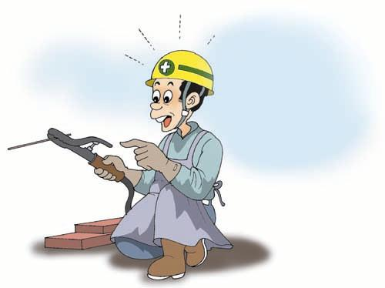
2
危险有害因素特性及安全对策
2） 接触带电体引起的触电
焊接作业时的触电灾害预防对策
焊接作业中注意防止焊钳端部等误接触到带电体。
更换破损的焊钳手柄再使用。
绝缘破损的焊钳手柄电缆线 用绝缘胶带进行处理后使用， 破损程度严重时用新的进行更换。
与焊接机的连接部位用绝缘胶带进行绝缘处理预防触电灾害。
交流弧焊接的自动电击防止器采用检定合格品。
供电装置按规定设置。
发生触电事故时立即启动应急措施。

Slide 15
2
危险有害因素特性及安全对策
3）焊渣、有害气体、有害光线等引起的健康障碍
焊接作业时产生的有害因子和健康障碍
焊 渣
焊渣 : 焊接时由于高温蒸发的物质在冷却过程中产生的微小粒子。
弧焊中影响焊渣产生量的条件因子
条件因子 | 焊渣增加的原因条件
弧电压 | 电压高
焊炬角度 | 倾斜度大
焊件极性 | (-) 极 性
弧长 | 长
熔池深 | 浅

Slide 16
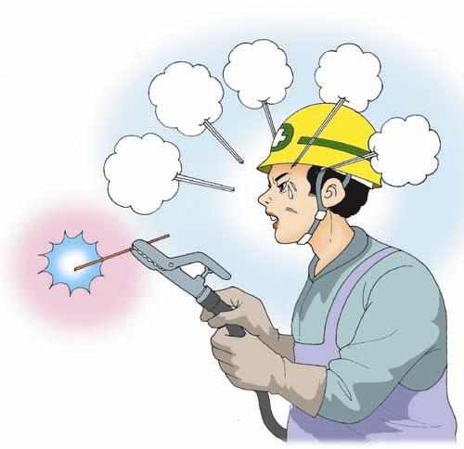
2
危险有害因素特性及安全对策
3）焊渣、有害气体、有害光线等引起的健康障碍
有害气体
有害气体的种类:臭氧、氮氧化物、一氧化碳、氟化氢、 光气（碳酰氯 ）、磷化氢、涂料等成份热分解引起的生成物。
有害光线
焊接时产生的弧光可引起称为‘电光性眼炎’的急性角膜表层炎症。
眼炎在有害光线中暴露数小时后产生。
严重时，引起角膜表层脱落、溃疡、白色混浊、充血、起水泡等症状。

Slide 17
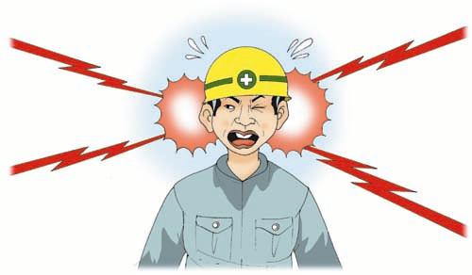
2
危险有害因素特性及安全对策
3）焊渣、有害气体、有害光线等引起的健康障碍
噪 音
暂时性听力障碍
永久性听力障碍
高 温
焊接作业可引发中暑、热痉挛等
罐体制造等在密闭空间作业时
船舶制造等在钢板上作业时的强烈紫外线照射
暴露在熔炉等热源周围的高温作业

Slide 18
2
危险有害因素特性及安全对策
焊接作业中的健康防护对策
通过换气去除焊渣、有害气体
01
02
03
设置局部排风装置
设置全面通风装置
佩戴防尘口罩、软管连接型呼吸器

Slide 19
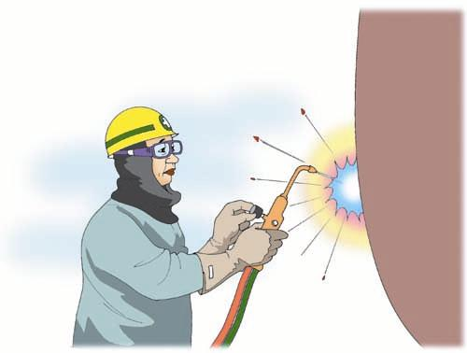
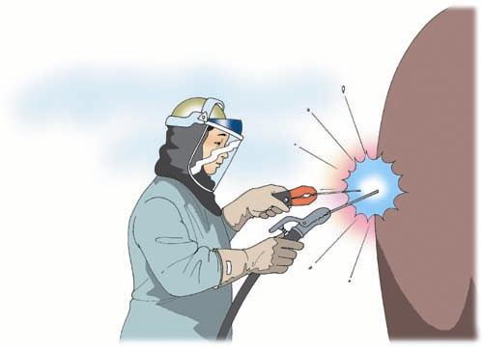
2
危险有害因素特性及安全对策
焊接作业中的健康防护对策
切断有害光线的对策
佩戴遮光眼罩进行作业
佩戴焊接面罩进行作业

Slide 20
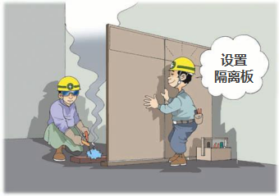
2
危险有害因素特性及安全对策
焊接作业中的健康防护对策
切断有害光线的对策
设置隔离板
(在临近作业场所可能产生影响时)

Slide 21
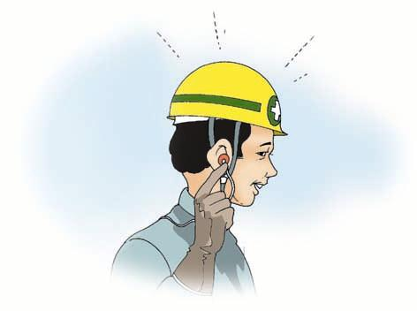
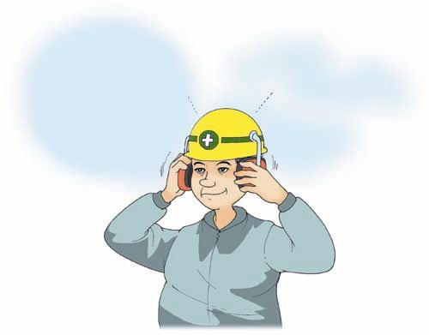
2
危险有害因素特性及安全对策
焊接作业中的健康防护对策
噪音防止对策
噪音在85dB(A) 以上时 佩戴耳塞等个人防护品
必要时佩戴耳罩进行作业

Slide 22
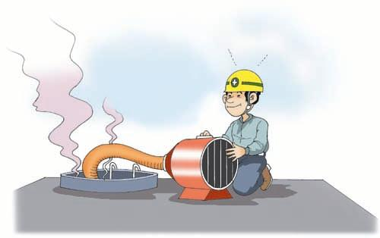
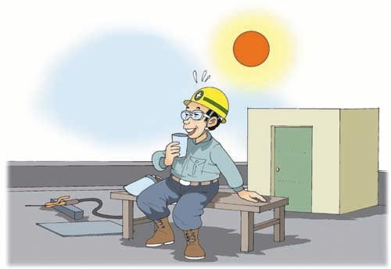
2
危险有害因素特性及安全对策
焊接作业中的健康防护对策
防止高温影响的对策
罐体制造等密闭空间引起的高温，应采用吹入新鲜空气的方式预防中暑、热痉挛
船舶制造等钢板上方有强烈紫外线照射的场所，应随时 休息并喝盐水的方式进行防暑。

Slide 23
2
危险有害因素特性及安全对策
4）吸入有毒品引起的中毒及缺氧
有毒品残留场所及密闭场所的危险性
有毒气体引起的中毒事故
氧气浓度不足 18% 时引起缺氧现象的事故
有毒气体中毒及缺氧事故预防对策
密闭场所测量有毒气体及氧气浓度，确定安全后作业
采用送风及排风方式进行作业。
罐体人孔及坑洞等通风不充分的场所进行作业时，采取可随时进行应急对应的措施后进行作业。

Slide 24
2
危险有害因素特性及安全对策
5）焊接作业引起的烧伤
烧 伤
弧焊接
焊接作业中飞溅熔渣或焊渣接触到皮肤
直接接触焊接部及其附近的母材
气体焊接
焊接作业中点火的一瞬间窜起的火焰引起的烧伤

Slide 25
2
危险有害因素特性及安全对策
5）焊接作业引起的烧伤
激光引起的皮肤的损伤
激光照射到皮肤时，由较强的能量引起的皮肤损伤
程度
烧伤程度
烧伤
1度烧伤
患部仅烫红，未起泡，2至3天可痊愈
处置方法 : 将患部浸在冷水，直至痛症消失，几天内即可痊愈。

Slide 26
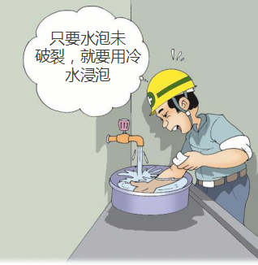
2
危险有害因素特性及安全对策
5）焊接作业引起的烧伤
烧伤程度
2度烧伤
皮肤的一部分被烧伤或烫伤，起泡，但可自己长出新皮。
处置方法 : 若水泡未破裂或脱落时，可将患部浸泡于冷水中，消毒并干燥伤口后，用绷带缠绕及时就医。

Slide 27
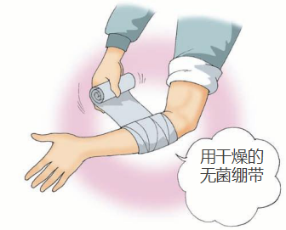
2
危险有害因素特性及安全对策
5）焊接作业引起的烧伤
烧伤程度
3度烧伤
全身整个皮肤坏死，不可能自己长好，只能通过植皮手术覆盖创面。
处置方法 : 若水泡未破裂或脱落时，可将患部浸泡于冷水中， 消毒并干燥伤口后，用绷带缠绕及时就医。

Slide 28
2
危险有害因素特性及安全对策
5）焊接作业引起的烧伤
烧伤程度
4度烧伤
已烧到骨骼、肌腱，有些肌肉烧毁或碳化。
焊接作业中一般不会发射管内深度烧伤，但仍要引起足够的重视。
处置方法 : 立即就医。
烧伤程度

Slide 29
2
危险有害因素特性及安全对策
5）焊接作业引起的烧伤
烧伤的防止
佩戴有一定遮光度的眼罩
佩戴皮手套及套袖
佩戴可防护从胸前直至膝盖的围裙
工作鞋上方用皮料进行防护
颈部用毛巾加以防护

Slide 30
2
危险有害因素特性及安全对策
6） 焊接作业人员的健康管理
作业人员卫生管理
禁止在焊接作业场所内吃东西
焊接作业后用餐时，将脸、手洗净，在专用就餐场所用餐。
使用的防护品应去除可引起感染的细菌等异物，在清洁的专用场所进行保管。
应急情况时使用的呼吸类防护品至少1个月或每次使用后进行消毒处理。
作业结束后，应进行沐浴或至少将手和脸洗净。
下班时应更换便装，不可继续穿着工作服。

Slide 31
感谢聆听
资源整合，产品服务
↓↓↓
公司官网 | http://www.bofety.com/
如需进一步沟通
↓↓↓
联系我们 | 15250014332 / 0512-68637852
扫码关注我们
获取第一手安全资讯
微信公众号
抖音

